Slide 1
Двадцатое апреля Классная работа ЗНАКИ ПРЕПИНАНИЯ В СЛОЖНЫХ ПРЕДЛОЖЕНИЯХ С РАЗЛИЧНЫМИ ВИДАМИ СВЯЗИ

Slide 3
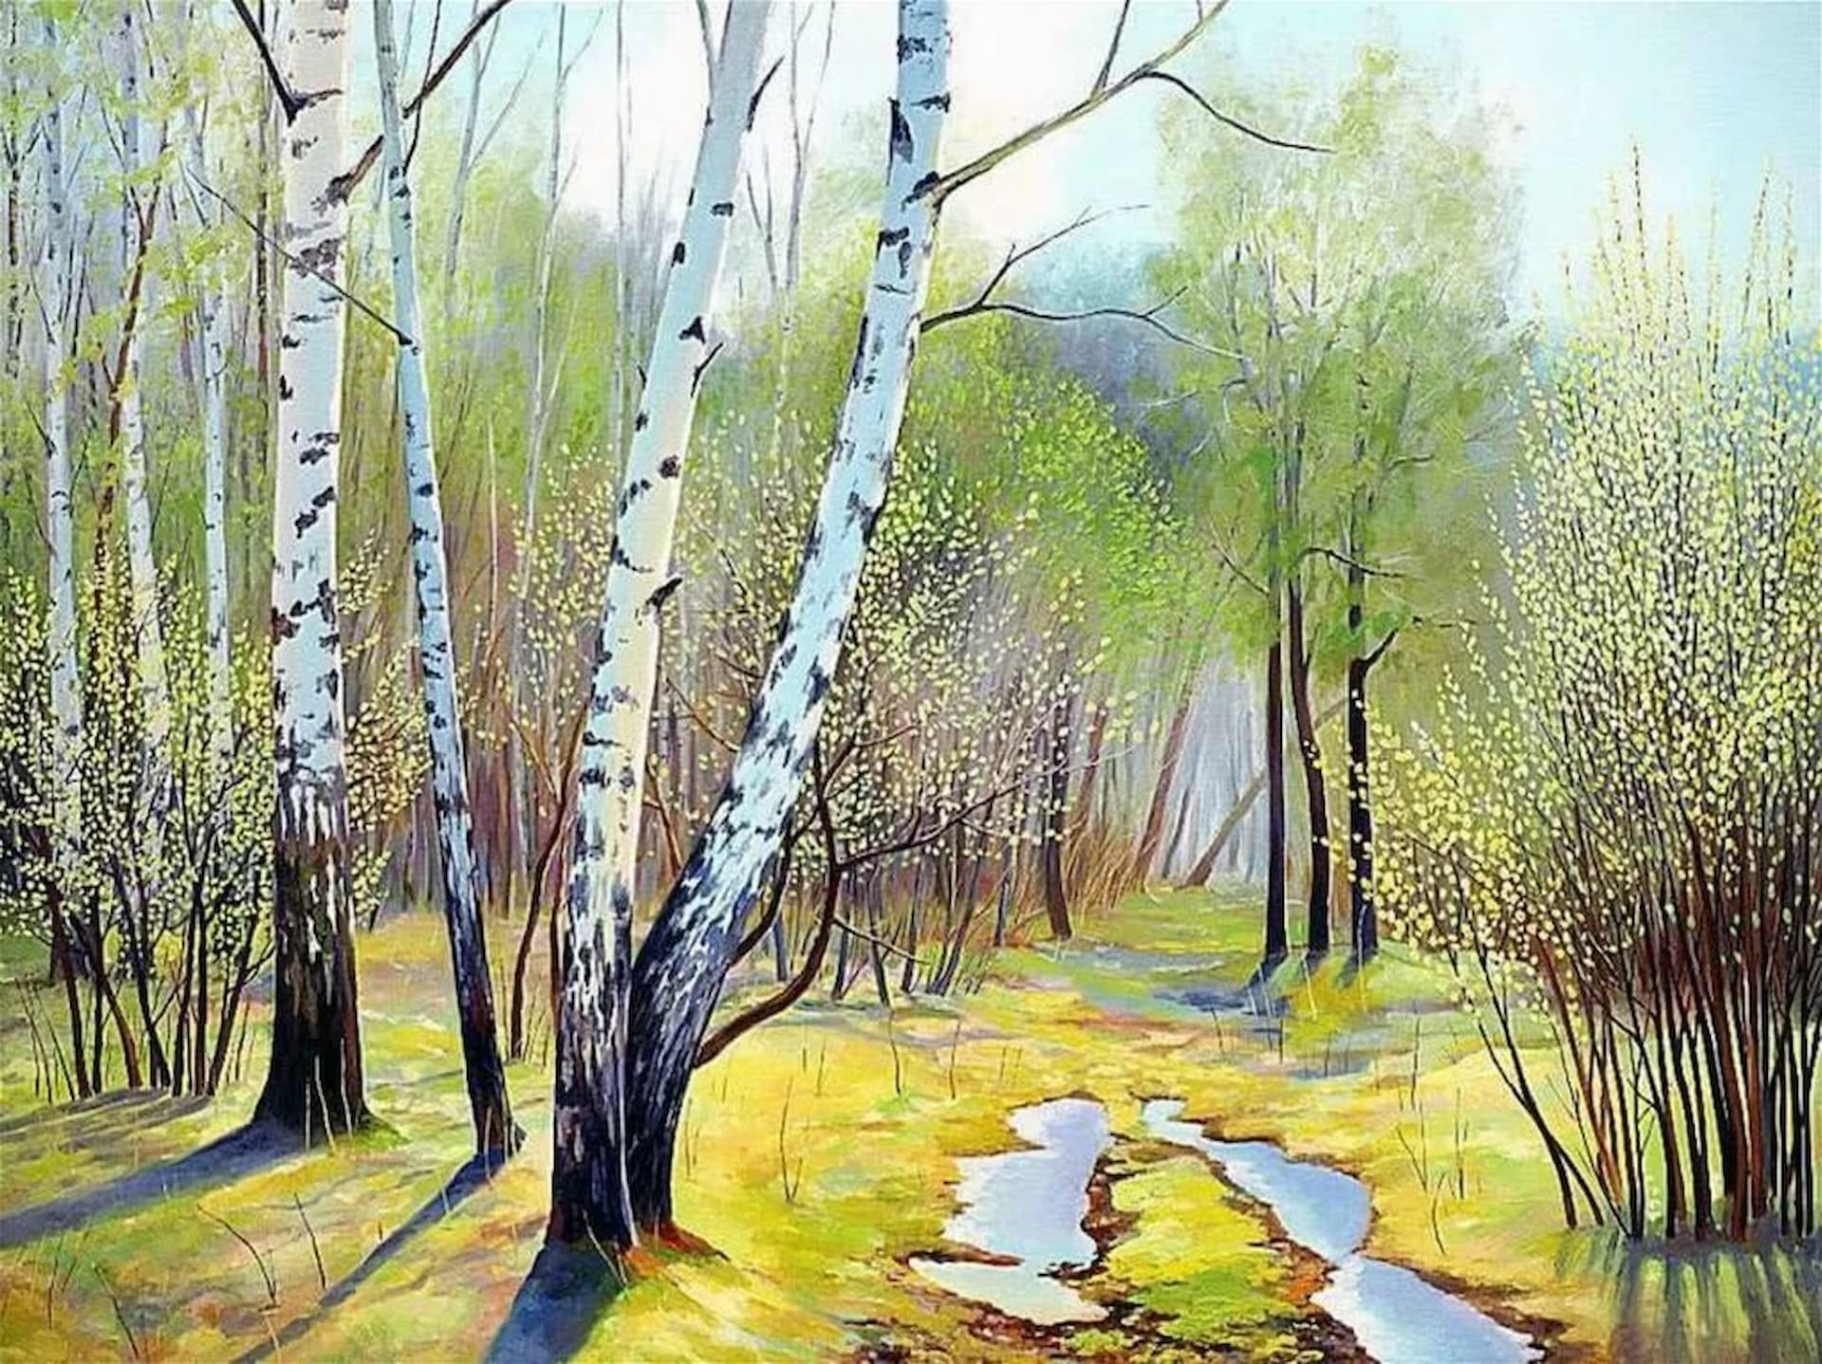
Владимир Деревенчук «Березовая роща»
Живопись — это поэзия, которую видят,
а поэзия — это живопись, которую слышат.
Леонардо да Винчи

Slide 4
Теоретический материал
Сложные предложения с разными видами связи - это сложные предложения, которые состоят не менее чем из трёх простых предложений, связанных между собой сочинительной, подчинительной и бессоюзной связью.
Для понимания смысла таких сложных конструкций важно понять, как сгруппированы между собой входящие в них простые предложения.

Slide 5
Часто сложные предложения с разными видами связи членятся на две или несколько частей (блоков), соединённых с помощью сочинительных союзов или бессоюзно; а каждая часть по структуре представляет собой либо сложноподчинённое предложение, либо простое.

Slide 6
Например:
1) [Печален я]: [со мною друга Нет], (с кем долгую запил бы я разлуку), (кому бы мог пожать от сердца руку и пожелать весёлых много лет) (А. Пушкин).
Это сложное предложение с разными видами связи: бессоюзной и подчинительной, состоит из двух частей (блоков), связанных бессоюзно; вторая часть раскрывает причину того, о чём говорится в первой; I часть по структуре представляет собой простое предложение; II часть - это сложноподчинённое предложение с двумя придаточными определительными, с однородным соподчинением.

Slide 7
Например:
2) [Переулок был весь в садах], и [у заборов росли липы, бросавшие теперь, при луне, широкую тень], (так что заборы и ворота на одной стороне совершенно утопали в потёмках) (А. Чехов).
Это сложное предложение с разными видами связи: сочинительной и подчинительной, состоит из двух частей, связанных сочинительным соединительным союзом и, отношения между частями перечислительные; I часть по структуре представляет собой простое предложение; II часть - сложноподчинённое предложение с придаточным следствия; придаточное зависит от всего главного, присоединяется к нему союзом так что.

Slide 8
В сложном предложении могут быть предложения с различными видами союзной и бессоюзной связи.
сочинение и подчинение.
Например: Солнце закатилось, и ночь последовала за днем без промежутка, как это обыкновенно бывает на юге (Лермонтов).
(И – сочинительный союз, как – подчинительный союз.)
Схема этого предложения:

Slide 9
2) сочинение и бессоюзная связь.
Например: Уже давно село солнце, но лес еще не успел стихнуть: горлинки журчали вблизи, кукушка куковала в отдаленье (Бунин).
(Но – сочинительный союз.)
Схема этого предложения:

Slide 10
3) подчинение и бессоюзная связь.
Например: Когда он проснулся, уже всходило солнце; курган заслонял его собою (Чехов).
(Когда – подчинительный союз.)
Схема этого предложения:

Slide 11
4) сочинение, подчинение и бессоюзная связь.
Например: В саду было просторно и росли одни только дубы; они стали распускаться только недавно, так что теперь сквозь молодую листву виден был весь сад с его эстрадой, столиками и качелями.
(И – сочинительный союз, так что – подчинительный союз.)
Схема этого предложения:

Slide 12
В сложных предложениях с сочинительной и подчинительной связью рядом могут оказаться сочинительный и подчинительный союзы.
Например: Весь день стояла прекрасная погода, но, когда мы подплывали к Одессе, пошел сильный дождь.
(Но – сочинительный союз, когда – подчинительный союз.)
Схема этого предложения:

Slide 13
Домашнее задание
1. Из трех простых предложений составить СП с разными видами связи, построить их схемы
Было уже поздно. Мы читали книгу. Спать совсем не хотелось.
Наступила весна. Река разлилась. Возникла угроза наводнения.
Я посмотрел на часы. Было уже девять. На улице никого не было.
2. Учебник: & 38,с.147-149 упр.215

